Slide 1
Тема 7 «Действия НФГО по организации и обеспечению связью органов управления с силами гражданской обороны и РСЧС, действующих в районе выполнения задач»
Санкт-Петербург
2024

Slide 2
Вопрос первый
Организация связи и оповещения. Порядок получения радиоданных и ведение радиообмена со спасательными и другими формированиями, осуществляющими аварийно-спасательные и другие неотложные работы

Slide 3
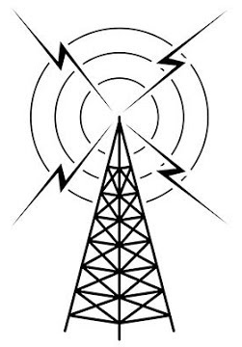
Ответственность за организацию связи и оповещения несёт уполномоченный по ГОЧС, а непосредственно обеспечение и поддержание связи осуществляют начальники служб связи организации. Он руководит развертыванием узлов связи, обеспечивает своевременную передачу распоряжений, донесений и сигналов оповещения, осуществляют контроль за состоянием технических средств и организует аварийно-восстановительные и ремонтные работы на сооружениях и линиях связи. Для выполнения этих задач создаются формирования связи.
При выдвижении сил ГО к очагу поражения связь должна обеспечить управление формированиями, передачу информации от разведки, отрядов обеспечения движения. Основным средством в этот период будет радиосвязь, но могут быть использованы сохранившиеся и восстановленные линии связи, а также подвижные и сигнальные средства.

Slide 4
Радиосвязь может организовываться по радионаправлениям или по радиосети.
Радионаправление — это способ организации связи между двумя пунктами управления, начальниками и лицом, уполномоченным в области ГО ЧС, для работы на установленных для них старшим начальником радиоданных (частоты, позывные, режим и график работы).
Радиосеть — это способ организации связи между тремя пунктами управления и более, начальником и уполномоченный по ГОЧС, для работы на установленных для них радиоданных. Радиосеть требует меньшего числа радиостанций и позволяет вести циркулярные передачи (одновременно для нескольких корреспондентов). Кроме того, по радиосети возможен не только разговор командира с подчиненным, но и переговоры подчиненных между собой с разрешения радиостанции старшего начальника.
Чаще всего связь организуется по радиосетям, а радионаправления создаются только на важнейших направлениях связи.

Slide 5
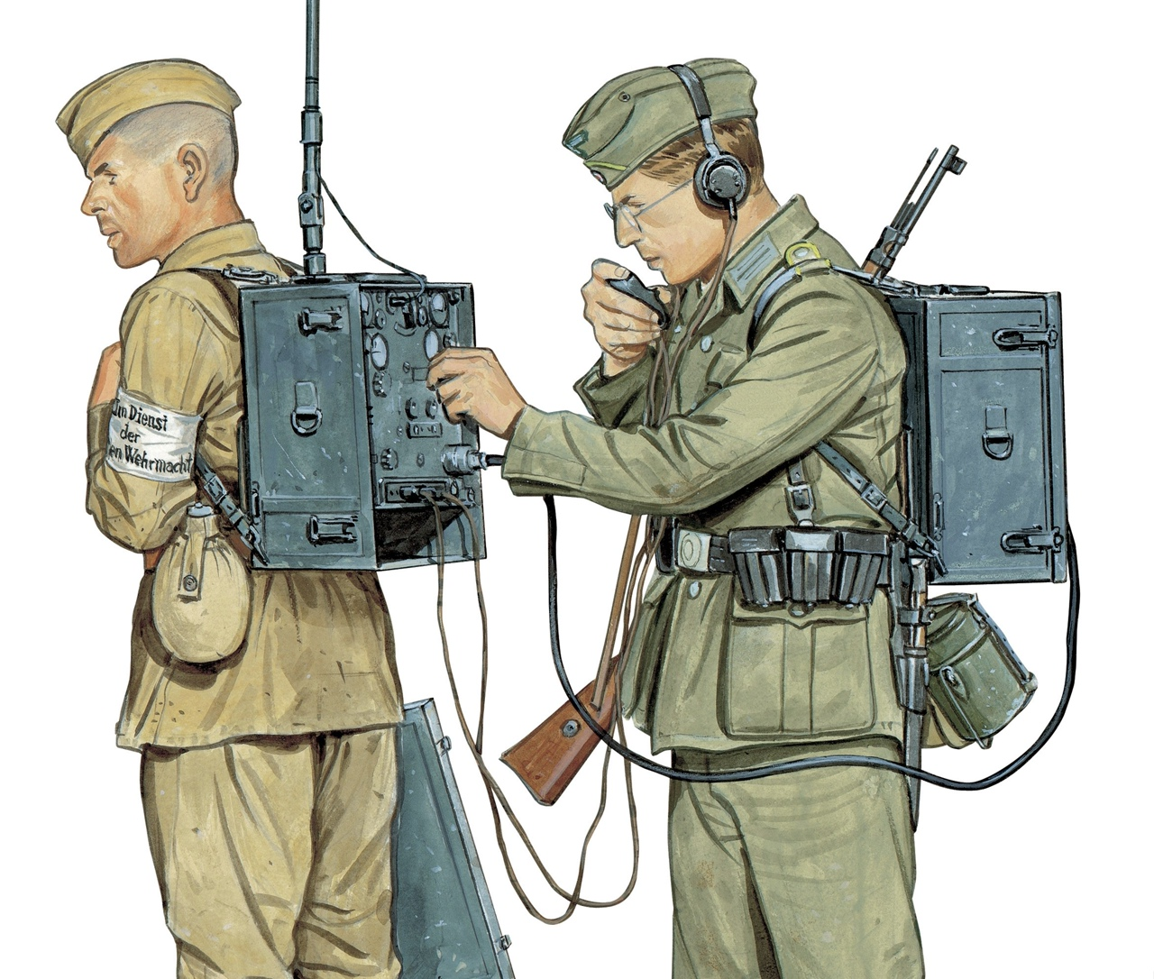
На марше радист поддерживает связь в движении (с автомобиля либо имея радиостанцию за спиной) или на коротких остановках. В этих случаях, как правило, используется штыревая антенна.
На резкопересеченной местности радиостанции развертывают на скатах холмов или высот, обращенных к корреспондентам. В оврагах, лощинах и котлованах их располагают на склонах, противоположных направлениям на корреспондентов. В горах радиостанции развертывают на вершинах или в ущельях, идущих в сторону корреспондентов; в лесу — на опушках, полянах или просеках, идущих в сторону корреспондентов.

Slide 6
Прокладка проводной связи требует значительно больше времени, труда и материалов, чем организация радиосвязи. Использовать ее на марше можно только на остановках. Однако она обладает и положительными качествами — ее работа не зависит от времени года и суток, от условий погоды и атмосферных помех, затрудняющих радиосвязь. Проводная связь организуется по направлениям или по оси. Связь по направлениям — это такой способ организации проводной связи, когда от пункта управления используются или прокладываются отдельные проводные линии к каждому абоненту. При организации связи по оси осевая проводная линия прокладывается по направлению перемещения пункта управления старшего начальника. Пункты управления подчиненных подключаются к осевой линии соединительными линиями.

Slide 7
Передача сигналов оповещения гражданской обороны осуществляется по всем видам связи вне всякой очереди.
При выдвижении формирований к участку (объекту) работ и на марше применяются радио, подвижные и сигнальные средства, а также используются переговорные пункты, промежуточные узлы и станции связи, имеющиеся на маршруте; в районе расположения формирований используются табельные средства связи, а при проведении аварийно-спасательных и других неотложных работ, кроме того, средства связи организаций (объектов) и муниципальных образований.
Открытые переговоры допускаются при передаче сигналов оповещения о воздушном противнике, угрозе заражения и затопления, при передаче команд без указания уровней радиации, характера и степени химического и наличия бактериологического заражения (эпидемических) заболеваний, при связи с разведкой.

Slide 8
Вопрос второй
Получение и доведение до исполнителей приказов, указаний и распоряжений старших начальников, доклад об их выполнении

Slide 9
Задачи формированиям в зависимости от обстановки и наличия времени ставятся приказами и распоряжениями, отдаваемыми лично командиром или через орган управления, а также командами и сигналами.
Все приказы и распоряжения, отданные командиром формирования устно, должны при первой возможности фиксироваться в письменном виде.

Slide 10
В приказе кратко указывается:
− оценка и выводы из обстановки на участке (объекте) работ;
− задачи, выполняемые в интересах формирования другими силами, а также с какими формированиями предстоит взаимодействовать;
− замысел действий, задачи подчиненным подразделениям (командам, группам, звеньям);
− места расположения медицинских пунктов, пути и порядок эвакуации пораженных;
− время начала и окончания работ, а также другие необходимые данные.

Slide 11
Вопрос третий
Организация взаимодействия с силами ГО и РСЧС, осуществляющими аварийно-спасательные и другие неотложные работы

Slide 12
Организуя взаимодействие, командир формирования должен согласовать:
− порядок выдвижения формирования к участку (объекту) работ и действия при преодолении завалов, зон пожаров, заражения и других препятствий на маршрутах движения;
− время прохождения исходного пункта и пунктов регулирования;
− порядок проведения работ по устройству проездов и проходов в завалах, локализации и тушению пожаров, вскрытию защитных сооружений, локализации аварий, извлечению пораженных из завалов и разрушенных зданий и убежищ, оказанию медицинской помощи и выполнению других работ;
− размещение пунктов управления подчиненного, взаимодействующих формирований;
− организацию связи и порядок передачи информации; − сигналы управления, оповещения и порядок действий по ним.

Slide 13
Вопрос четвертый
Прокладка кабельных линий связи и соединение их с существующей телефонной сетью. Прокладка полевых линий связи

Slide 14
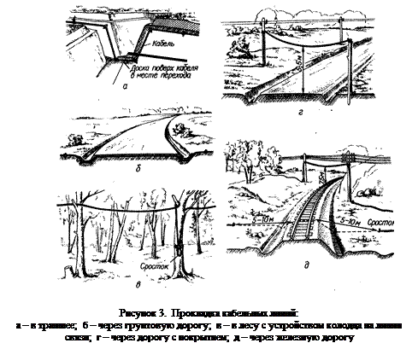
Прокладка полевых телефонно-кабельных линий в районах расположения формирований не представляет особой сложности, но все же требует соблюдения определенных правил. На открытой слабопересеченной местности кабельные линии прокладываются по кратчайшему направлению прямо по земле. Через каждые 150—200 м кабель закрепляют колышками, не натягивая его, чтобы избежать разрывов. В лесу кабель подвешивают к деревьям. При пересечении грунтовых дорог кабель укладывают в канавку глубиной 30—40 см, а при переходе шоссейных дорог используют мосты и водопропускные трубы или устраивают воздушный переход на высоте не менее 4 м.

Slide 15
Вопрос пятый
Ликвидация повреждений на линиях связи с использованием резервных средств связи

Slide 16
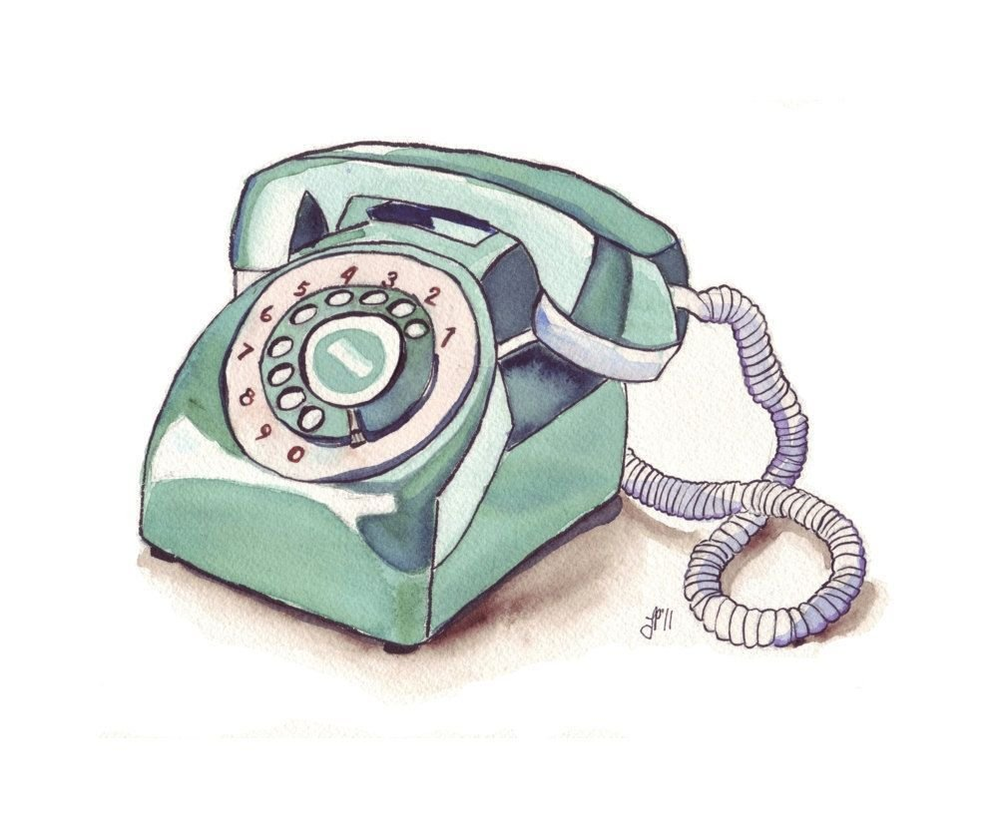
В органах управления ГО используются постоянные линии связи, имеющиеся в городах, районах и на предприятиях. Однако в условиях боевых действий многие сооружения и линии связи могут быть разрушены или повреждены. До их восстановления придется пользоваться полевыми проводными средствами связи — полевыми кабельными линиями, полевыми телефонными аппаратами и переносными телефонными коммутаторами.
Телефонный аппарат ТА-57 с индукторным вызовом имеет при себе источник тока и относится к системе местной батареи, однако при необходимости он допускает включение и в телефонные станции системы центральной батареи. Он может быть включен в однопроводную или двухпроводную линию связи как на оконечной, так и на промежуточной станции.

Slide 17
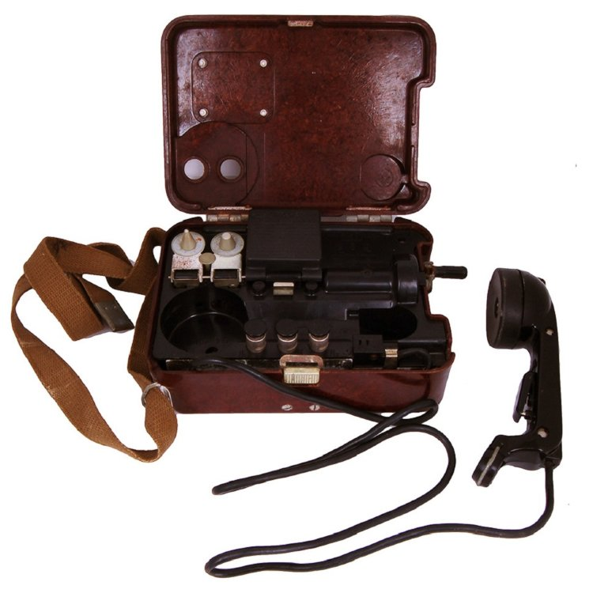
Перед включением в линию аппарат следует проверить и подготовить к работе. При внешнем осмотре проверяют состояние ящика и верхней панели, наличие винтов, состояние микротелефонной трубки и шнура, наличие батареи, плечевого ремня, ручки индуктора, исправность замка, кнопки «У» и переключателя режимов. Для проверки вызывных цепей два аппарата соединяют между собой и поочередно вращают ручки индукторов. При этом должен работать звонок другого аппарата. Затем проверяют разговорные цепи: продувают микрофон — при нажатом разговорном клапане в телефоне должен слышаться шорох, при отпускании клапана шорох должен исчезать; при таком продувании микрофона замыкают и размыкают контакты Л4 и Л2 — характер шороха должен изменяться; нажимая разговорный клапан и продувая микрофон, нажимают на кнопку «У» — шорох в телефоне должен пропадать. Порядок подключения ТА-57 к линейным проводам показан на панели аппарата. Перед включением аппарата концы кабеля заделывают на 3 см, снимают оплетку и изоляцию, зачищают и скручивают жилы. Края оплетки обматывают одним слоем изоляционной ленты. Зачищенный конец изгибают крючком и подкладывают под зажим по ходу его вращения.

Slide 18
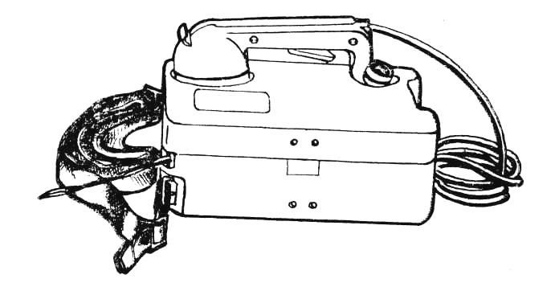
Чтобы вызвать абонента, нужно повернуть ручку индуктора на 2—3 оборота. При этом зазвонит звонок вызываемого аппарата. Услышав ответ абонента, нажимают разговорный клапан и ведут разговор. Прием разговора ведут при отпущенном клапане. При плохой слышимости нажимают на кнопку. Для надежной работы телефонного аппарата следует не допускать резких сотрясений, не устанавливать его на землю, траву и снег без подстилки, следить, чтобы не закручивался шнур. На морозе микрофон прикрывают рукой или перчаткой, предохраняют элемент от замерзания (его можно укрыть под одеждой, присоединив к аппарату куском провода). После работы на морозе необходимо просушить капсюль микрофона, дать оттаять металлическим частям, а затем протереть их.

Slide 19
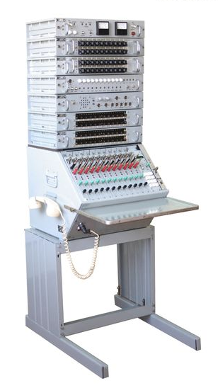
Соединение абонентов осуществляется на центральных телефонных станциях (ЦТС) с помощью специальных устройств, которые называются коммутаторами. Они позволяют соединить каждого абонента с любым другим включенным в данный коммутатор.
Коммутатор полевой П-206 относится к коммутаторам средней емкости (40 номеров), имеет массу 40 кг, переносится одним человеком и может использоваться при развертывании связи в очагах массового поражения.

Slide 20
Вопрос шестой
Порядок использования мобильных средств связи

Slide 21
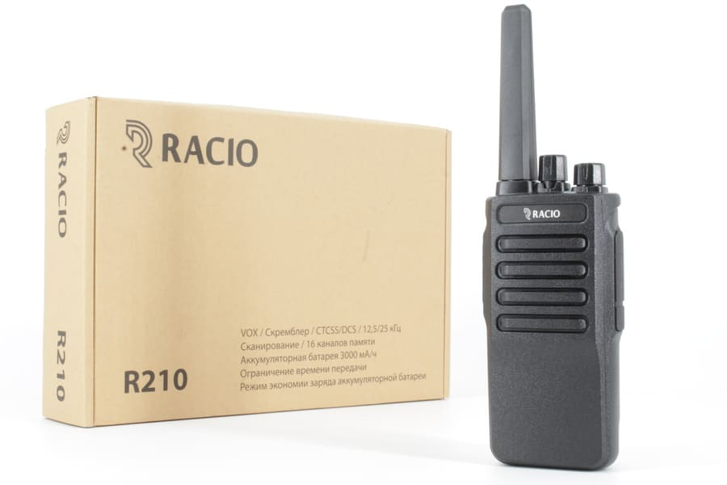
Радиостанции
Для управления силами ГО университета используются радиостанции Racio R210 - аналоговое, портативное приемопередающее устройство, предназначенное для организации подвижной радиосвязи в диапазоне УВЧ. Радиостанция обеспечивает надежную связь в различных условиях. Работа радиостанции осуществляется на 16-ти каналах.

Slide 22
Эксплуатация
Включение/выключение питания. Поверните выключатель питания по часовой стрелке, чтобы включить радиостанцию. Поверните выключатель питания против часовой стрелки, чтобы выключить радиостанцию.
Настройка громкости. Поверните регулятор громкости, чтобы настроить громкость звука. Поворот по часовой стрелке увеличивает громкость; против часовой стрелки - уменьшает. Во время связи вам может понадобиться более точная регулировка громкости.
Переключатель каналов. Поверните переключатель каналов, чтобы выбрать желаемый канал. Поворот по часовой стрелке увеличивает номер канала; против часовой стрелки - уменьшает.
Передача. Нажмите кнопку PTT, затем говорите в микрофон обычным разговорным голосом. Чтобы качество звука было хорошим, держите радиостанцию на расстоянии 3 - 4 см ото рта. Отпустите кнопку PTT, чтобы работать на прием.

Slide 23
Вопрос седьмой
Особенности при работе в средствах индивидуальной защиты. Проведение специальной обработки средств связи

Slide 24
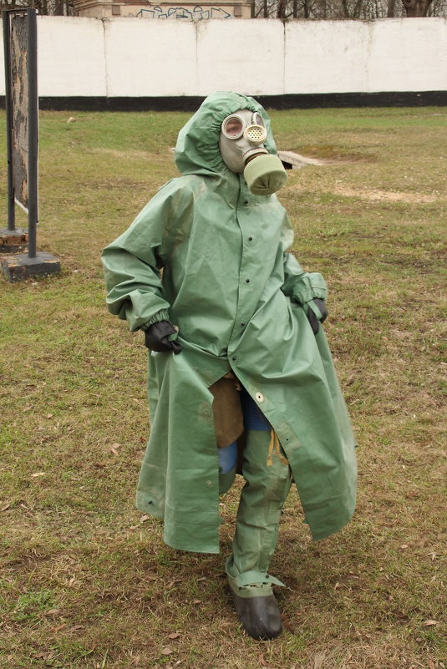
При выполнении боевой задачи на зараженной местности ОВ, БС или РВ личный состав пользуется различными видами средств индивидуальной защиты (СИЗ). Полная изоляция кожи приводит к резкому изменению микроклимата подкостюмного пространства и нарушению естественного механизма терморегуляции.

Slide 25
Существенное значение в предупреждении перегревания имеет режим труда и отдыха. Чередование работы в течение 5—6 мин с отдыхом в течение 10-12 мин или с отдыхом в течение 5—6 мин, но при снятом противогазе позволяет летом увеличить время работы до 6 ч.
В холодное время года в защитной одежде изолирующего типа возможно переохлаждение тела. Во избежание этого при температуре воздуха около 10° С защитную одежду надевают на белье, при температуре от 10 до 0° С — на летнее обмундирование, от 0 до — 10° С — на зимнее обмундирование, ниже —10° С -на ватник.

Slide 26
Допустимые сроки непрерывного пребывания в изолирующей одежде
СИЗ | Тяжесть физической нагрузки | Продолжительность работы на солнце при t воздуха, °С, мин
 |  | 15-19 | 20-24 | 25-29 | 30 и выше
Защитная одежда изолирующего типа | Легкая | Не более 180 | 90-120 | 60-90 | 40-60
 | Средняя | 90-120 | 40-60 | 20-35 | 15-20
 | Тяжелая | 40-60 | 15-30 | 15-20 | 10-15
Фильтрующий противогаз |  | 480-600

Slide 27
Специальную обработку телефонного аппарата проводят путем двух-трехкратного протирания тампонами, смоченными дезактивирующими, дегазирующими или дезинфицирующими растворами, всей его внешней поверхности и телефонной трубки со шнуром. При отсутствии растворов используют бензин. Обработанные поверхности протирают насухо чистыми тампонами. При дезактивации может использоваться метод обметания аппарата с помощью щеток (кистей). Если заражены внутренние детали аппарата, необходимо снять кожух и протереть внутренние детали тампонами, смоченными дегазирующей рецептурой типа РД-2 или бензином, спиртом.
Специальную обработку телефонного коммутатора - всей поверхности корпуса, штепселей, соединительных шнуров и микрофонной трубки - проводят путем двух-трехкратного протирания тампонами, смоченными дезактивирующими, дегазирующими или дезинфицирующими растворами. При отсутствии растворов используют бензин или спирт.

Slide 28
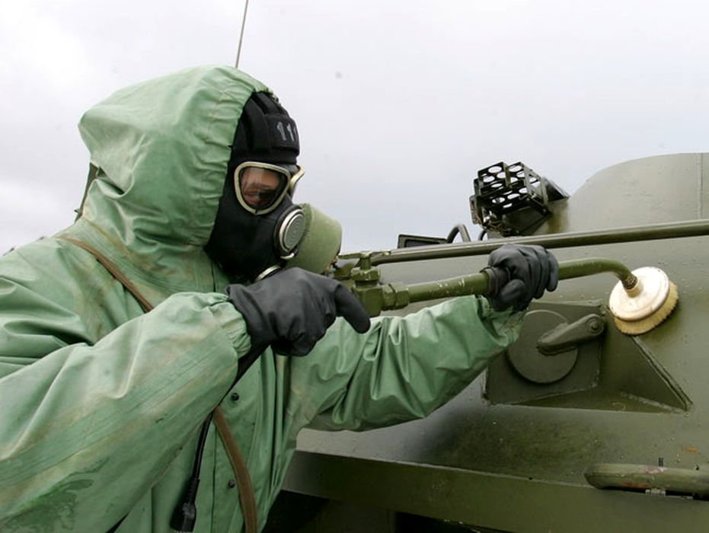
Специальную обработку переносных радиостанций проводят путем обработки всей наружной поверхности радиостанций и микротелефонной трубки:
при дегазации (дезинфекции) - двух-трехкратным протиранием тампонами из ветоши, смоченными дегазирующими (дезинфицирующими) растворами;
при дезактивации - обметанием щетками (кистями) или двукратным протиранием тампонами, смоченными дезактивирующим раствором или бензином.
Если заражены передняя панель и ручки управления, их протирают 2-3 раза тампонами, смоченными бензином или спиртом. Резиновые наушники головных телефонов при заражении ОВ заменяют незараженными.

Slide 29
Дегазацию и дезинфекцию кабеля проводят только при свертывании линий. При дегазации и дезинфекции кабель протирают ветошью, смоченной водной суспензией ГК (растворами других дегазирующих или дезинфицирующих веществ), или протягивают через емкость (ванну), наполненную этой суспензией (растворами). При дезактивации кабель протирают ветошью, смоченной дезактивирующим раствором или водой.
После специальной обработки средства связи подвергают чистке и смазке. При чистке особенно тщательно протирают пазы, щели, контактные гнезда, а также те части, куда могли затечь растворы, применявшиеся для обработки.

Slide 30
Спасибо за внимание !

